Slide 1

ServiceNow連携【座学】
※本書では「Operation Autonomy Support Engine」を「OASE」として記載します。
Exastro Operation Autonomy Support Engine Version 1.5.0
Exastro developer

Slide 2
目次
はじめに
1.1 はじめに
1.2 Service Now連携【座学】について
ServiceNow連携機能
2.1 ServiceNowとは
2.2 ServiceNow連携機能
フロー説明
3.1 OASE事前設定フロー
3.2 OASE運用フロー
3.3 OASE事前設定フロー「アクション先の設定」
3.4 OASE事前設定フロー「ディシジョンテーブルの作成」
3.5 OASE運用フロー「ディシジョンテーブルファイルの作成」

Slide 3
1. はじめに

Slide 4
1.1 はじめに
本書について
本書ではOASEの基本機能の1つである、ServiceNowとの連携機能について解説しています。
実践形式でさらに知識を深めたい場合は、具体的な手順に沿った資料として< Exastro OASE ServiceNow連携【実習】>もありますので、そちらをご参照ください。
包括的な内容は、Exastro OASE の公式マニュアル集である< OASE_docs >をご参照ください。

Slide 5
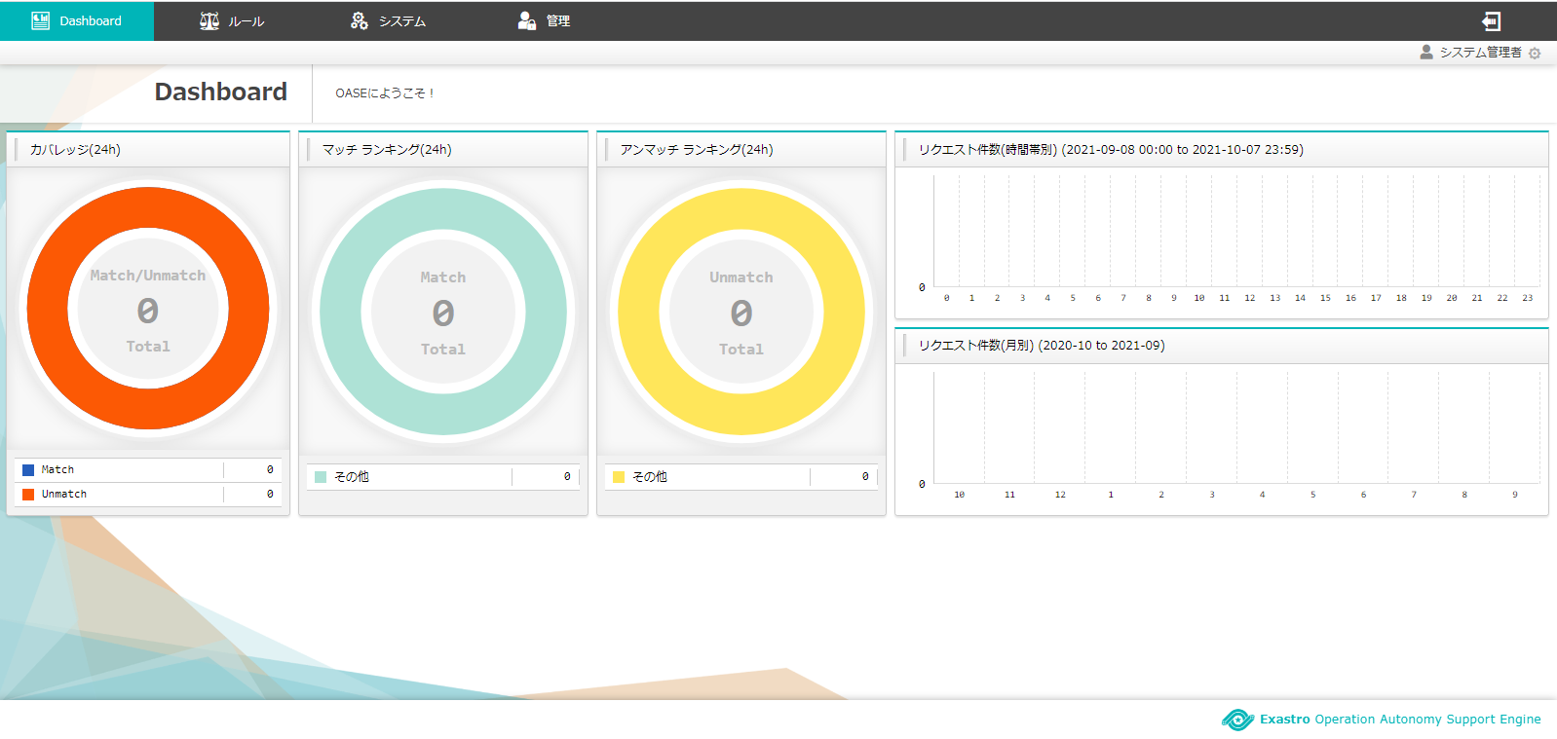
1.2 ServiceNow連携【座学】について
ServiceNow連携メニュー概要
ServiceNowとの連携では、下記のメニューを操作します。
それぞれのメニュー機能についての説明は、 Exastro OASE の公式マニュアル集である< OASE_docs >をご参照ください。
Dashboard画面
カテゴリ：システム
画面名称
アクション設定
カテゴリ：ルール
画面名称
ディシジョンテーブル
トークン払い出し
ルール
リクエスト履歴
アクション履歴

Slide 6
2. ServiceNow連携機能

Slide 7
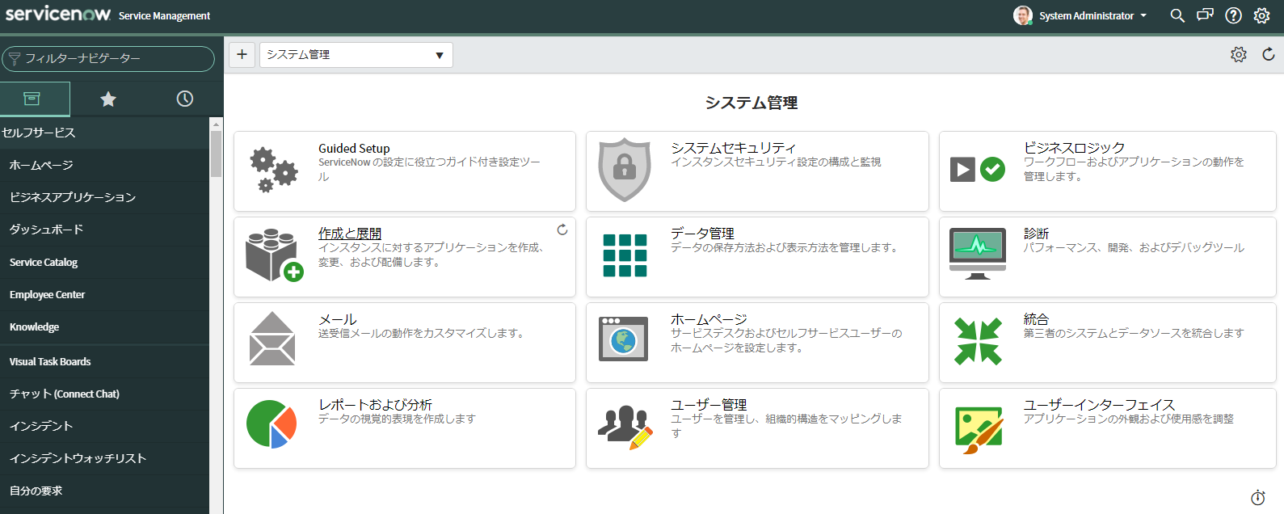
2.1 ServiceNowとは
ServiceNowとは
高性能で高可用性のクラウドサービスを提供し、様々なインフラを一元管理し可視化することができます。
問題管理、インシデント管理、各種申請のワークフローをひとまとめにするサービスなどがあります。

Slide 8
2.2 ServiceNow連携機能(1/7)
連携機能① ワークフロー実行
ServiceNowのワークフローとは、複数にまたがるプラットフォーム上で実施される、一連の手順を自動化する機能です。 スクリプト実行、承認の申請、ユーザへの通知など各種の作業が連なり、一つのワークフローを形成します。
また、複雑なフロー設定やその変更にも柔軟に対応することができます。
OASEは、ServiceNow で作成されたワークフローを呼び出すことができます。
※OASEからワークフローを実行するためには、別途ワークフロースケジュールの設定が必要となります。
承認フローを作成し実行した場合
Excel
ディシジョンテーブルファイル一例
OASEサーバ
連携・実行
ServiceNow
開始
通知
承認
アクション履歴に反映
ワークフロー作成
終了

Slide 9
2.2 ServiceNow連携機能(2/7)
連携機能② インシデント管理
インシデント管理とは、ビジネスへの影響を最小限に抑え、迅速にITサービスを復旧することを目的としたプロセスのことです。
また、利用者がITを使用できる状態を維持する重要なプロセスの一つとされITILといった規格やガイドラインにより標準的な体制やプロセス体系が定められています。
ServiceNowはこのインシデント管理機能を備えており、OASEはこれらの機能と連携することができます。
インシデント管理プロセス
インシデント発生の認識
状況把握
解決策の立案
解決策の実施
状況回復

Slide 10
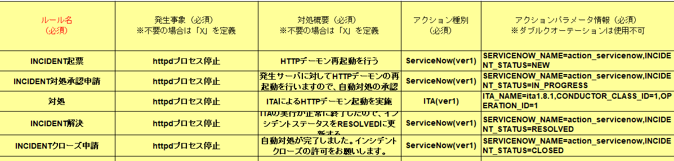
2.2 ServiceNow連携機能(3/7)
連携機能② インシデント管理
OASEとServiceNowを使ったインシデント管理
ルール>ディシジョンテーブル、ディシジョンテーブルファイルを使ってインシデント起票からクローズ申請まで
一元で管理することができます。
未知事象（ルール定義がないインシデント）発生時にもインシデント起票を行うことができます。(後述)
OASEサーバ
インシデント状態遷移 ・新規起票
・対応中
・解決済み
・クローズ済み
ServiceNow
Excel
ディシジョンテーブルファイル一例

Slide 11
2.3 ディシジョンテーブルファイル上のルール実行について(1/2)
連携機能② インシデント管理
同一アラートメッセージで複数のアクションを実行する方法
OASEでは同一条件のルールが複数定義されている場合に、そのルールに合致するアラートが発生したときはディシジョンテーブルに定義されている順番に実行されます。
下記の例では、「メッセージA」を取得した場合、「インシデント起票①⇒対処実行①⇒クローズ①」という順でアクションが実行されます。
このように、同一の条件を記載することで、複数のアクションを順次実行することが可能となります。
ディシジョンテーブルファイル
条件 | アクション
メッセージA | インシデント起票①
メッセージB | インシデント起票②
メッセージA | 対処実施①
メッセージA | クローズ①
メッセージB | インシデント起票③
メッセージC | インシデント起票④
実行順序 | 実行するアクション
1 | インシデント起票①
2 | 対処実施①
3 | クローズ①
アラートが発生 「メッセージA」を発報
条件「メッセージA」に一致

Slide 12
2.2 ServiceNow連携機能(4/7)
連携機能② インシデント管理
インシデントの状態遷移とOASEにおけるルールの記述
新規インシデントを「起票」する
INCIDENT_STATUS=NEW
ディシジョンテーブルファイルの一例
アクションパラメータ情報
SERVICENOW_NAME=action_servicenow, INCIDENT_STATUS=NEW
NEW
インシデントを「対処中」にする
INCIDENT_STATUS=IN_PROGRESS
アクションパラメータ情報
SERVICENOW_NAME=action_servicenow, INCIDENT_STATUS=IN_PROGRESS
In Progress
インシデントを「解決済み」にする
INCIDENT_STATUS=RESOLVED
アクションパラメータ情報
SERVICENOW_NAME=action_servicenow, INCIDENT_STATUS=RESOLVED
Resolved
インシデントを「クローズ」にする
INCIDENT_STATUS=CLOSED
アクションパラメータ情報
SERVICENOW_NAME=action_servicenow, INCIDENT_STATUS=CLOSED
Closed

Slide 13
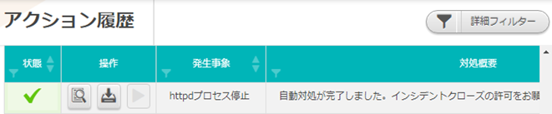
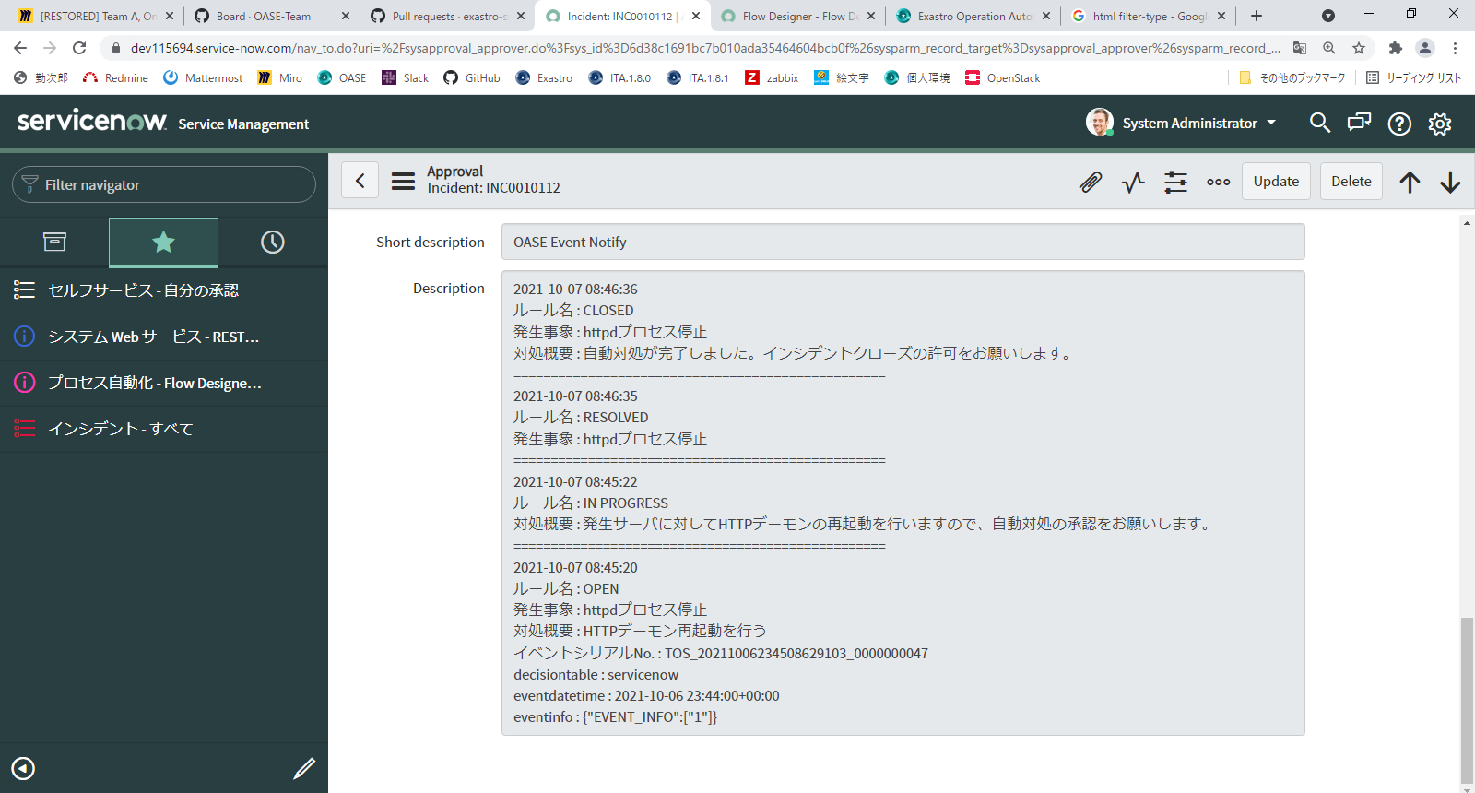
2.2 ServiceNow連携機能(5/7)
連携機能② インシデント管理
発生事象と対処内容の確認
アクション履歴：インシデントクローズ申請一例
ルール>アクション履歴から発生事象と対処概要を確認することができます。
ServiceNow画面一例
ServiceNowのインシデント管理画面でも発生事象と対処概要を確認することができます。

Slide 14
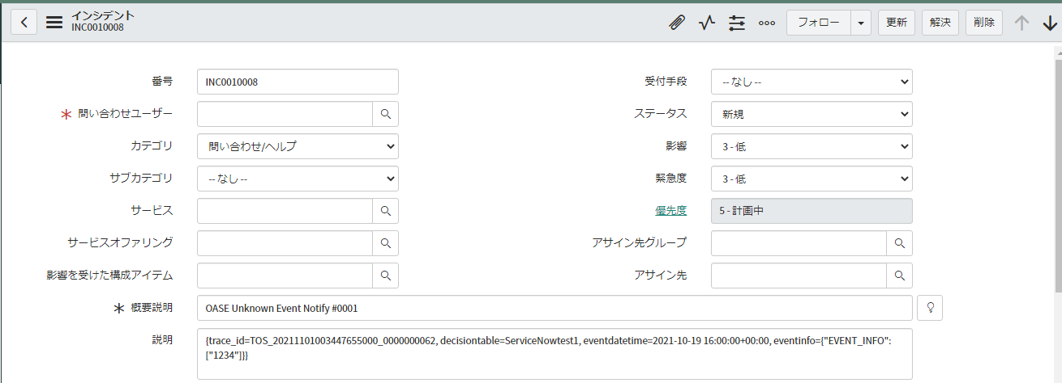
2.2 ServiceNow連携機能(6/7)
連携機能② インシデント管理
未知事象時のインシデント管理
OASEでは、未知事象通知を設定することができます。
「既知事象」とはディシジョンテーブルファイル上にマッチするルールの記載がある事象のことを指します。
「未知事象」とはディシジョンテーブルファイル上にマッチするルールの記載がない事象のことを指します。
「未知事象」のメッセージを取得した場合、新規インシデントとしてServiceNowに起票します。
「未知事象通知」の設定につきましては、<OASE事前設定フロー 「ディシジョンテーブルの作成」>をご覧ください。
ルール(ディシジョンテーブルファイル)
既知事象の場合
アラート検知
ルール実行
インシデント起票
未知事象の場合
インシデント起票
（NEW)

Slide 15
2.2 ServiceNow連携機能(7/7)
連携機能③ 承認フロー確認機能
OASEはインシデント発生時に自動で対処を行いますが、承認者による承認が必要な場合ServiceNowを経由して承認フローを実現することができます。
インシデントを管理する責任者が承認時に承認を却下した場合アクションは中止します。
承認は、OASEの画面上またはServiceNowの画面上どちらでも可能です。
責任者が承認した場合
責任者が承認却下した場合
承認確認
ServiceNow
OASEサーバ
承認
アクション実行
状態遷移
責任者
ServiceNow
OASEサーバ
承認却下
承認確認
アクション中止
責任者

Slide 16
3. フローの説明

Slide 17
3.1 OASE事前設定フロー
初回利用時の設定など基本的に頻度が少ない作業
事前設定フロー | 画面 | カテゴリ
システム
ルール
権限の設定 [アクセス権限]
BASE【座学】を
ご覧ください。
グループ
ユーザ
権限の設定 [登録情報]
トークン払い出し
アクション設定
アクション先の設定
アクション設定
ディシジョンテーブルの作成
ディシジョンテーブル
BASE【座学】を
ご覧ください。
権限の設定 [ディシジョンテーブル]
ディシジョンテーブル

Slide 18
3.2 OASE運用フロー
運用業務において頻繁に発生する作業
運用フロー | 画面 | カテゴリ
ルール
ディシジョンテーブルファイルの作成
ディシジョンテーブル
ルール登録
BASE【座学】を
ご覧ください。
ルール
ルール判定
リクエスト履歴
アクション履歴

Slide 19
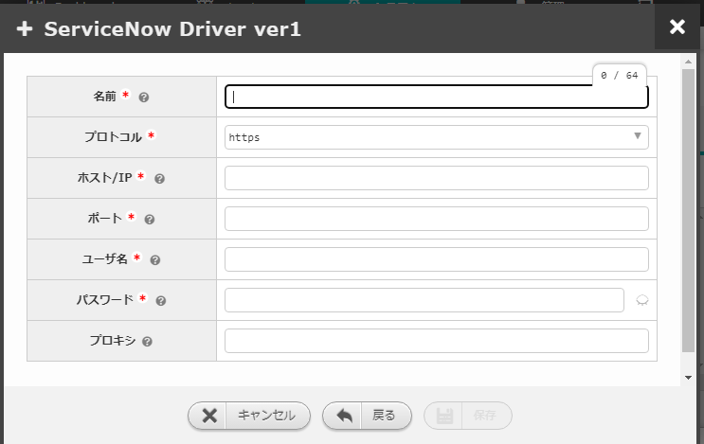
3.3 OASE事前設定フロー 「アクション先の設定」
「ServiceNow」の接続情報の登録
OASEの「アクション設定」画面から連携したいServiceNowの情報を登録します。
OASEの「アクション設定」画面
項目名 | 設定値
名前 | 任意のアクション先名
プロトコル | 「http」または「https」を選択
ホスト/IP | ServiceNowインスタンスのFQDN 例：devXXXXX.service-now.com
ポート | 「http」または「https」のポート番号
ユーザ名 | ServiceNow利用時のユーザ名を入力
パスワード | 上記ユーザのパスワード
プロキシ | 通信に用いるプロキシを入力（任意）

Slide 20
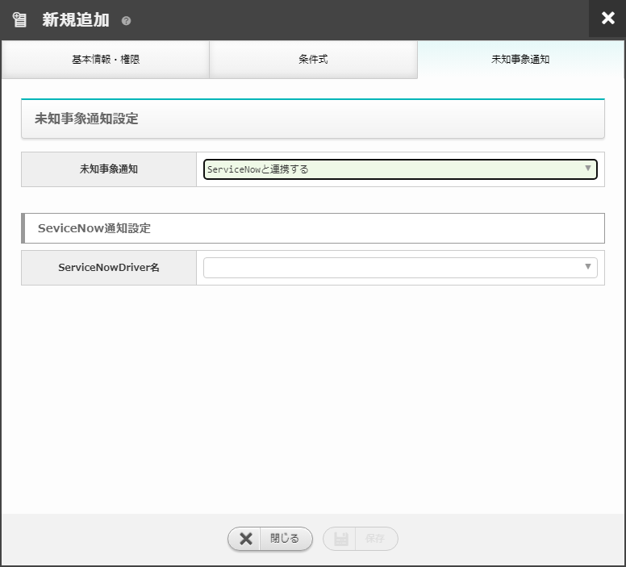
3.4 OASE事前設定フロー 「ディシジョンテーブルの作成」
ディシジョンテーブルからServiceNowと連携する
ディシジョンテーブルを作成する
ServiceNow連携においても、他の機能と同様にディシジョンテーブルを作成します。
ルール > ディシジョンテーブル画面から新規追加を押下し、「基本情報・権限」
「条件式」「未知事象通知」タブで入力を行います。
詳細はOASEの公式マニュアル集である< OASE_docs >や、<BASE 【座学】>を
ご参照ください。
未知事象通知先にServiceNowを指定する
未知事象（ディシジョンテーブルにルール定義がないインシデント）が発生した
ときにServiceNowのインシデントを起票するよう設定することができます。
手順方法は以下の通りです。
①「ServiceNowと連携する」もしくは「メールで通知する＆ServiceNowと
連携する」を選択する
②「ServiceNowDriver名」をプルダウン選択することで未知事象通知先の
ServiceNowを指定する
１
2

Slide 21
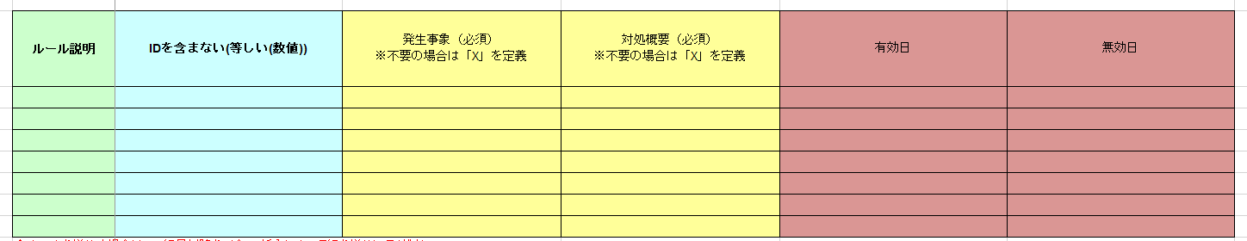
3.5 OASE運用フロー 「ディシジョンテーブルファイルの作成」(1/2)
具体的なルールを記述する
ディシジョンテーブルファイルを使って、起票、承認申請、対処、解決、クローズを指定することができます。
リクエストされたメッセージをどのように判断し、処理するかコメント部、条件部、アクション部、アクション条件部
それぞれにルールを記述します。
OASEのディシジョンテーブル画面からファイルをダウンロードし作成します。
コメント部
条件部
アクション部
アクション条件部

Slide 22
3.5 OASE運用フロー 「ディシジョンテーブルファイルの作成」(2/2)
アクションパラメータ
アクションパラメータ | 指定できる値
SERVICENOW_NAME(必須) | 利用するServiceNowドライバを指定します。 OASE画面のシステム-アクション設定のServiceNow Driver画面の「名前」項目の値を指定します。
INCEDENT_STATUS | 更新するステータスを指定します。指定可能なステータスは以下の通りです。 ・新規インシデントを「起票」する：NEW ・インシデント「対処中」にする：IN_PROGRESS ・インシデントを「解決済み」にする：RESOLVED ・インシデントを「クローズ」にする：CLOSED インシデント管理の際に必要な値となります。
WORKFLOW_ID | ServiceNowワークフロースケジュールの sys_id を設定します。 ワークフロー実行時のみ必要な項目です。
WORK_NOTES_APPROVAL | アクション実行の承認時に指定する承認文言を指定します。 このパラメータで指定した承認文言が、ServiceNow上のインシデントの「作業メモ」に記載された場合、OASEはアクションの実行を継続します。 (承認文言・却下文言のいずれかの入力があるまでOASEはアクションを待機します。)
WORK_NOTES_REJECTED | アクション実行の却下時に指定する却下文言を指定します。 このパラメータで指定した却下文言が、ServiceNow上のインシデントの「作業メモ」に記載された場合、OASEは以降のアクションを却下します。 (承認文言・却下文言のいずれかの入力があるまでOASEはアクションを待機します。)

